Slide 1



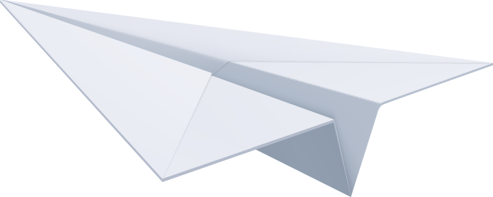
Klinik Gigi
Pengembangan Situs Web II
Kelompok 02-2022
11321069 - Maria Giawa (PM)
11321007 - Angelica Manurung (Sistem Analis)
11321009 - Cici Lubis (Sistem Analis)
11321018 - Elsa Silalahi (Design UI)
11321008 - Tesya Siahaan (Programmer)
11321019 - Elsaday Sianturi (Programmer)

Slide 2

Pendahuluan

Slide 3
Latar Belakang
Klinik Gigi merupakan tempat untuk melakukan perawatan gigi, sering kali masyarakat harus melakukan janji temu secara langsung dengan dokter untuk perawatan yang diambil, hal ini kurang efisien apabila masyarakat memiliki kesibukan dalam hal bekerja sehingga menunda perawatan gigi.
Manfaat pengembangan website klinik gigi adalah untuk membantu dalam mengelola data appointment pasien, transaksi pasien, jadwal dokter, informasi perawatan gigi. Sehingga dengan pengembangan website ini akan lebih efektif dan efisien dalam menjaga keakuratan dan kecepatan untuk memproses data.
Pengembangan website klinik gigi ini bekerja sama dengan Klinik Gigi Medan MDC yang terletak di daerah Medan di jalan Ngumban Surbakti Ringroad 72A
.

Slide 4
Masalah yang berhasil dipecahkan
Pasien :
Pasien tidak perlu lagi mengunjungi lokasi klinik gigi jika ingin membuat jadwal konsultasi pada dokter, cukup melalui website ini pasien dapat membuat jadwal konsultasi dengan memilih dokter dan waktu konsultasi
Dokter :
Dokter dapat dengan bebas melakukan perubahan pada jadwalnya kapan saja.
Resepsionis / admin :
Resepsionis tidak mengalami kesulitan dalam pengelolaan data pasien, karena semua sudah terdata melalui website ini.

Slide 5
Manajemen Sumber Daya Manusia
Angelica Manurung
Cici Lubis
Tesya Siahaan
Role : Document writer, designer, web developer
Role : Document writer, designer, web developer
Deskripsi Tugas : Mengerjakan tampilan dan fungsi CRUD dokter.
Deskripsi Tugas :
Mengerjakan tampilan dan fungsi daftar konsultasi serta fungsi export transaksi
Role : Document writer, designer, web developer
Deskripsi Tugas : Mengerjakan tampilan dan fungsi CRUD jadwal dokter.

Slide 6
Manajemen Sumber Daya Manusia
Elsa Silalahi
Maria Giawa
Elsaday Sianturi
Role : Document writer, designer, web developer
Role : Document writer, designer, web developer
Deskripsi Tugas : Mengerjakan tampilan dan fungsi CRUD informasi price and coupon.
Deskripsi Tugas : Mengerjakan tampilan dan fungsi CRUD informasi perawatan gigi.
Role : Document writer, designer, web developer
Deskripsi Tugas : Mengerjakan tampilan dan fungsi transaksi, dan autentikasi.

Slide 7
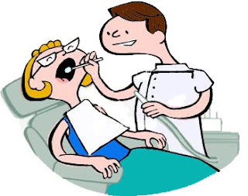

Gambaran Umum Aplikasi

Slide 8
Bisnis Proses
Current System
Dalam melakukan konsultasi atau appointment, pasien harus mengunjungi secara langsung lokasi klinik gigi. Kemudian pasien akan mengisi formulir appointment yang diberikan oleh resepsionis klinik, lalu pasien akan menunggu giliran hingga dipanggil oleh dokter yang menangani. Terakhir jika sudah melakukan perawatan, pasien akan melakukan pembayaran perawatan kepada resepsionis. Hal tersebut akan menyebabkan pasien mengeluarkan biaya dan waktu yang cukup lama.

Slide 9
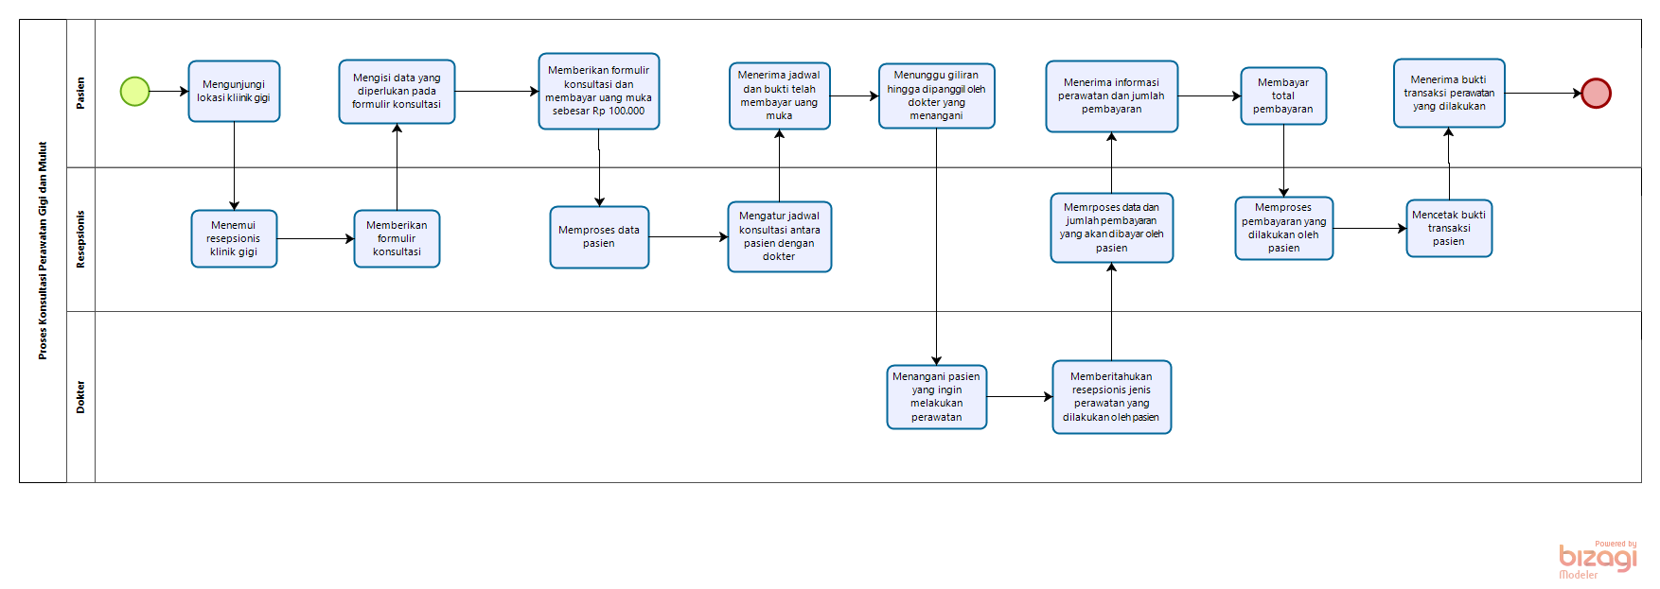
Gambar BPMN
BPMN Konsultasi Perawatan Gigi dan Mulut

Slide 10
Bisnis Proses
Target System
Website Klinik Gigi dibangun untuk mempermudah pasien, dokter dan juga resepsionis klinik dalam proses perawatan gigi dan mulut. Website ini diharapkan dapat membantu pasien dalam melakukan konsultasi, dapat membantu dokter dalam pengelolaan jadwal praktek serta dapat membantu resepsionis dalam mengelola informasi perawatan gigi dan data pasien. Untuk dapat menggunakan website ini, dokter dan resepsionis/admin harus terlebih dahulu login ke dalam website.

Slide 11
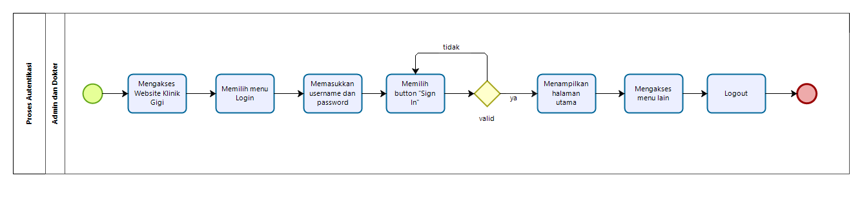
Admin & Dokter
Autentikasi
BPMN Autentikasi

Slide 12
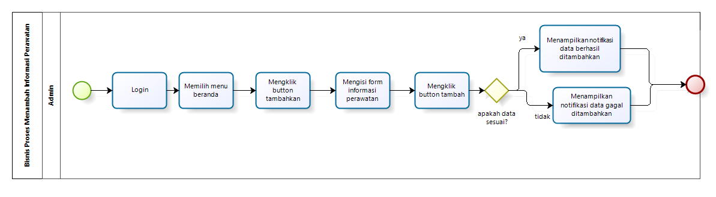
Admin
Mengelola informasi perawatan
BPMN Menambah Informasi Perawatan

Slide 13
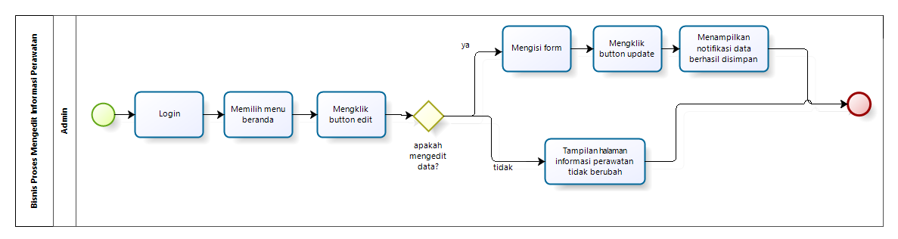
Admin
Mengelola informasi perawatan
BPMN Mengedit Informasi Perawatan

Slide 14
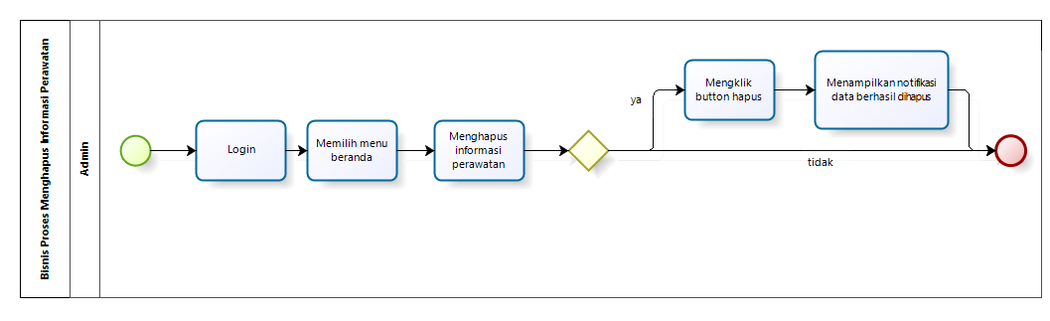
Admin
Mengelola informasi perawatan
BPMN Menghapus Informasi Perawatan

Slide 15
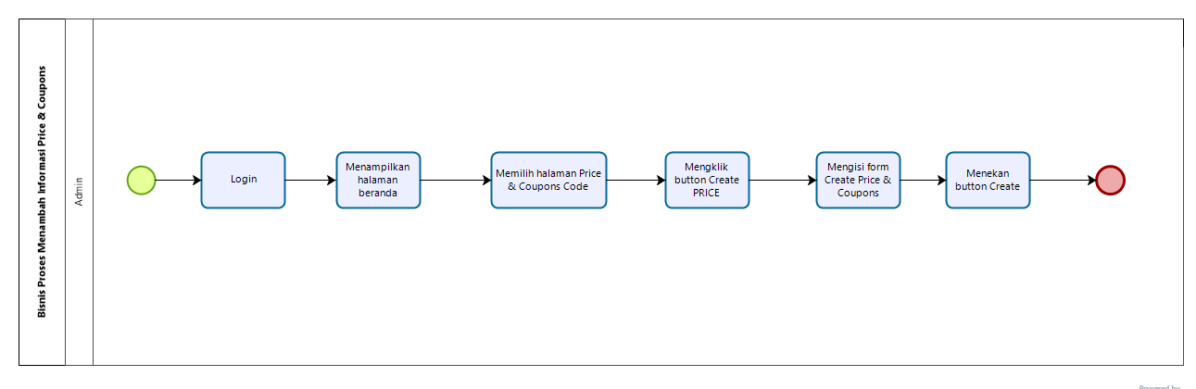
Admin
Mengelola informasi price and coupon
BPMN Menambah Informasi Price and coupon

Slide 16
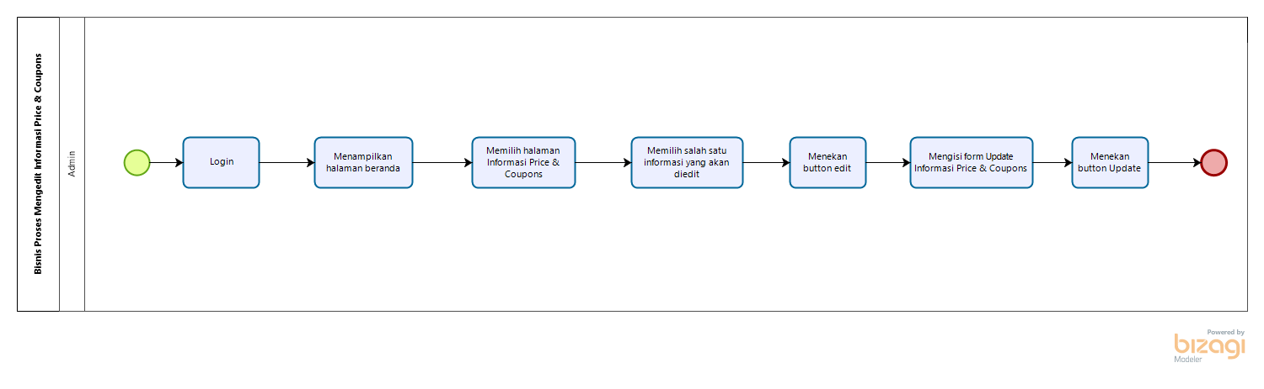
Admin
Mengelola informasi price and coupon
BPMN Mengedit Informasi Price and coupon

Slide 17
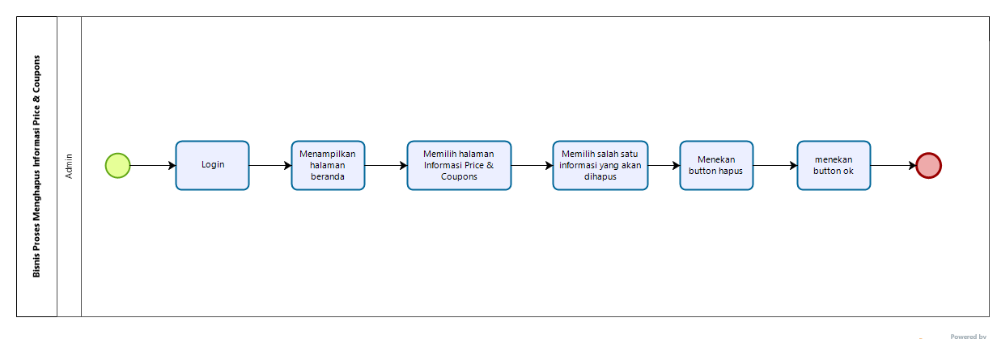
Admin
Mengelola informasi price and coupon
BPMN Menghapus Informasi Price and coupon

Slide 18
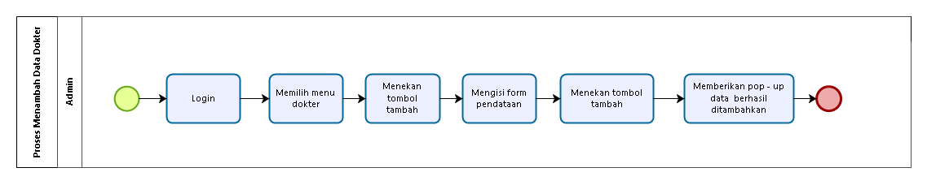
Admin
Mengelola Data Dokter
BPMN Menambah Data Dokter

Slide 19
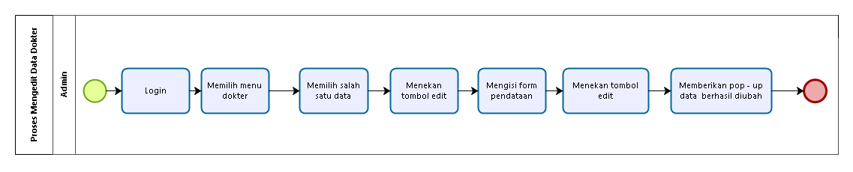
Admin
Mengelola Data Dokter
BPMN Mengedit Data Dokter

Slide 20
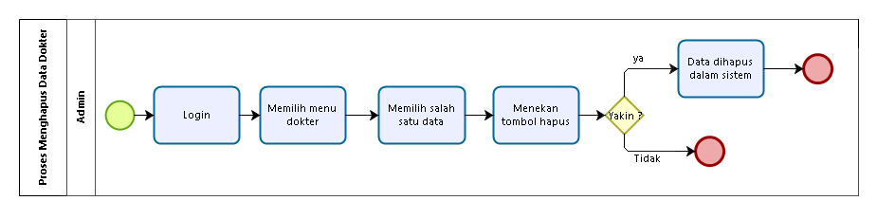
Admin
Mengelola Data Dokter
BPMN Menghapus Data Dokter

Slide 21
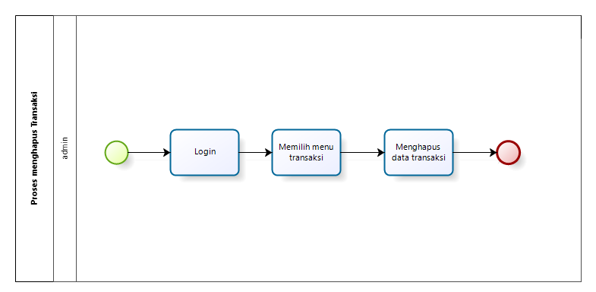
Admin
Manajemen transaksi
BPMN Menghapus transaksi

Slide 22
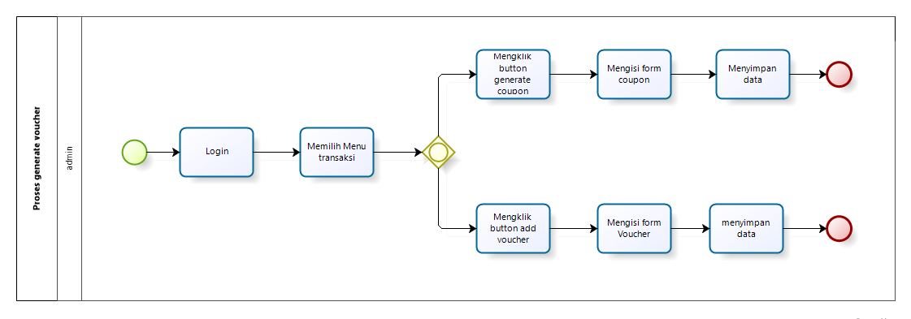
Admin
Manajemen transaksi
BPMN Membuat voucher

Slide 23
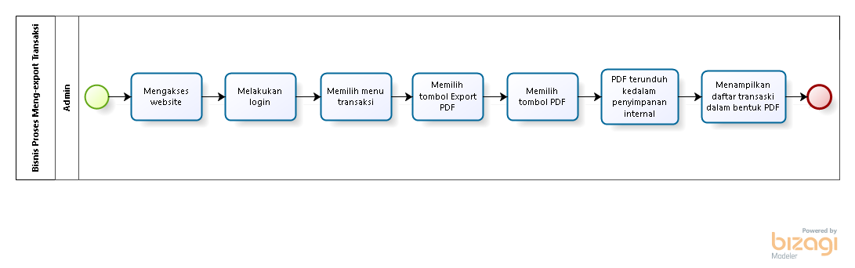
Admin
Manajemen transaksi
BPMN Meng-export transaksi

Slide 24
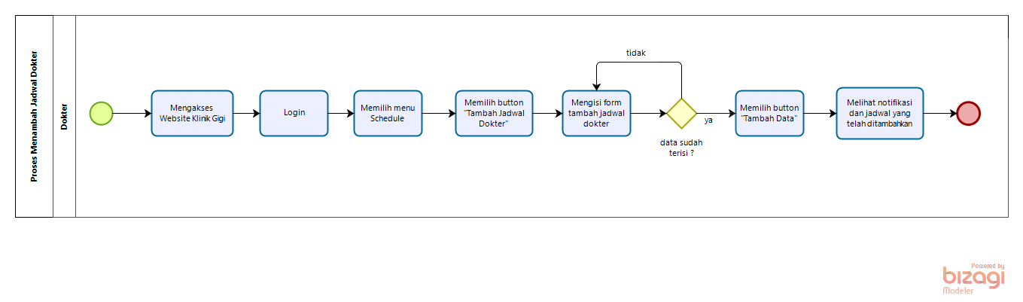
Dokter
Mengelola Jadwal Dokter
BPMN Menambah Jadwal

Slide 25
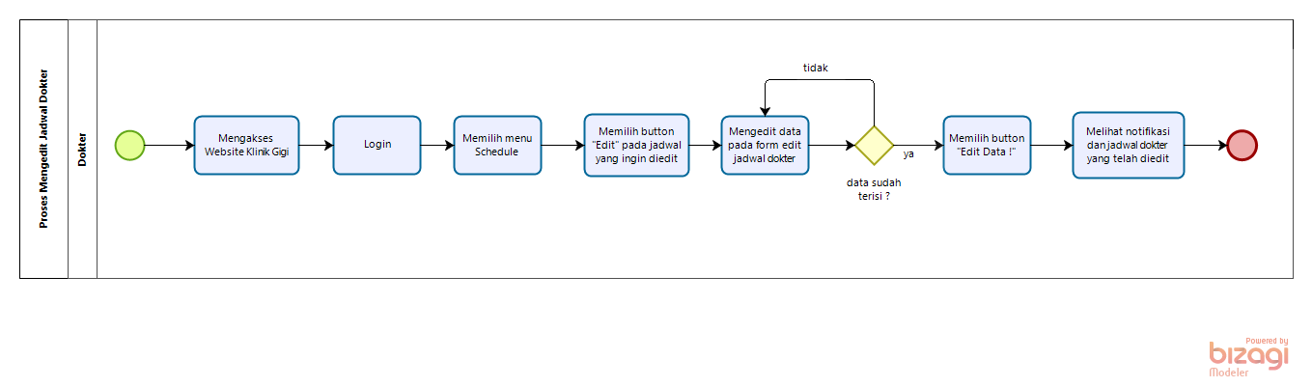
Dokter
Mengelola Jadwal Dokter
BPMN Mengedit Jadwal

Slide 26
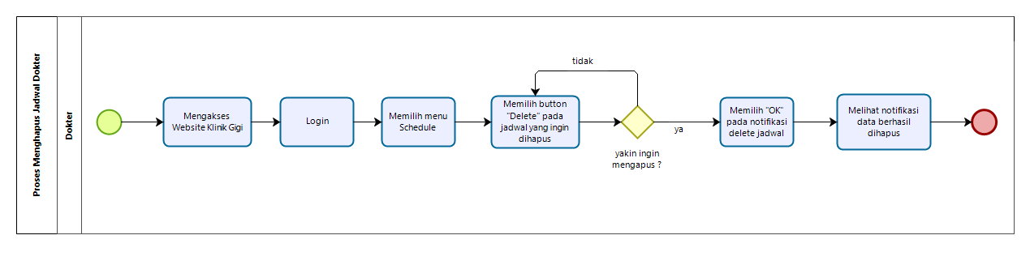
Dokter
Mengelola Jadwal Dokter
BPMN Menghapus Jadwal

Slide 27
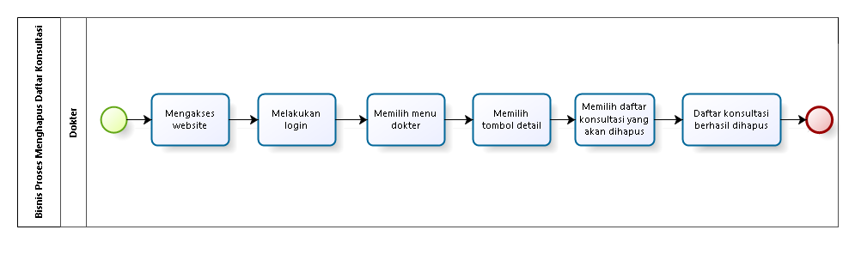
Dokter
Mengelola Daftar Konsultasi
BPMN Menghapus Daftar Konsultasi

Slide 28
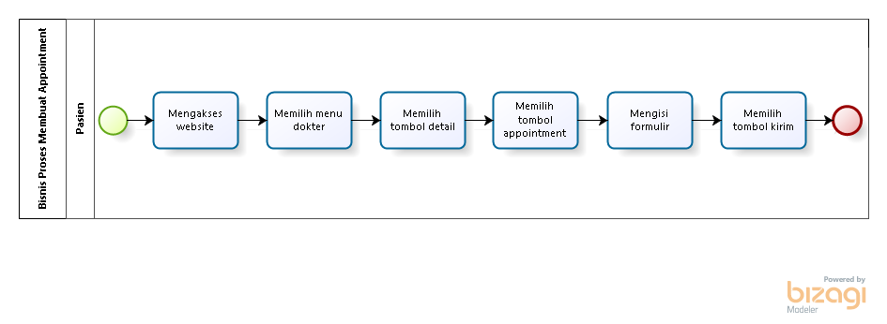
Pasien
Membuat Appointment
BPMN Membuat Appointment

Slide 29
Pasien
Melakukan Transaksi
BPMN Transaksi

Slide 30

Fungsi Utama Aplikasi
Fungsi Autentikasi
Fungsi Registrasi
Fungsi Mengelola Jadwal Praktek
Fungsi mengcreate coupon code (voucher)
Fungsi Appointment

Slide 31
Spesifikasi User
Admin
Description of User : Admin yang berperan sebagai pengurus website Klinik Gigi
Role : Admin
Prerequisite : Admin telah login ke sistem
Task Description :
Admin dapat mengelola (CRUD) informasi perawatan Klinik Gigi
Admin dapat mengelola (CRUD) informasi Price & Coupon Code
Admin dapat menghapus transaksi
Admin dapat mengelola Coupon code, Add Voucher, dan Generate Voucher
Admin dapat mengexport daftar transaksi
Admin dapat menambah data dokter
Admin dapat mengedit data doker
Admin dapat menghapus data dokter

Slide 32
Spesifikasi User
Dokter
Description of User : Dokter yang berperan sebagai dokter pada website Klinik Gigi
Role : Dokter
Prerequisite : Dokter telah login ke sistem
Task Description :
1. Dokter dapat melihat informasi perawatan gigi
2. Dokter dapat melihat informasi Price & Coupon Code
3. Dokter dapat menambah jadwal dokter
4. Dokter dapat mengedit jadwal dokter
5. Dokter dapat menghapus jadwal dokter
6. Dokter dapat menghapus daftar konsultasi yang masuk dari pasien.

Slide 33
Spesifikasi User
Pasien
Description of User : Pasien yang berperan sebagai pasien pada website Klinik Gigi
Role : Pasien
Prerequisite : Pasien berhasil mengakses website
Task Description :
Pasien dapat melihat informasi perawatan gigi
Pasien dapat melihat informasi Price & Coupon Code
Pasien dapat melihat jadwal dokter
Pasien dapat melakukan konsultasi sesuai jadwal dokter
Pasien dapat melakukan transaksi sesuai konsultasi yang dilakukan
Pasien dapat melihat detail informasi dari transaksi yang dilakukan
Pasien dapat diberikan coupons code apabila sudah melakukan pembayaran sebesar Rp. 500.000,-

Slide 34

Rancangan Aplikasi

Slide 35
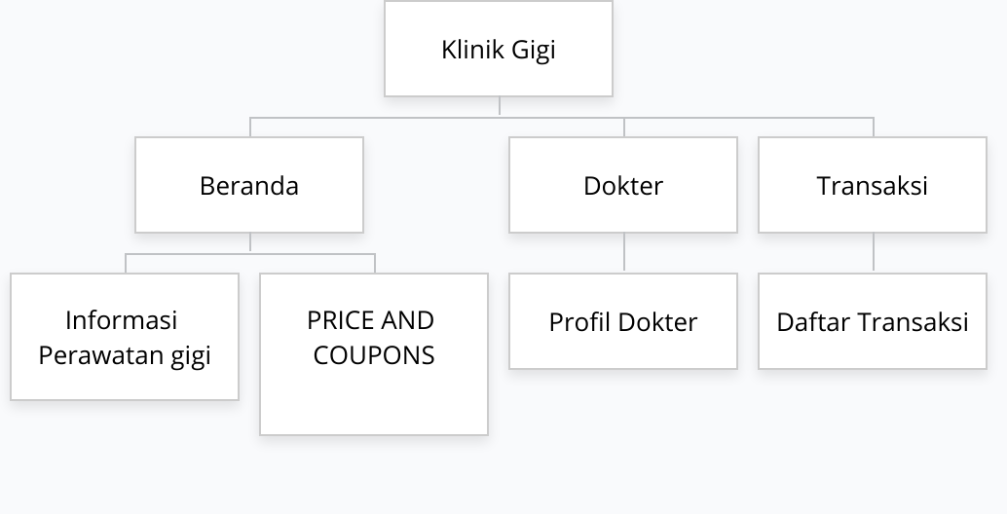
Struktur halaman website Klinik Gigi
Admin

Slide 36
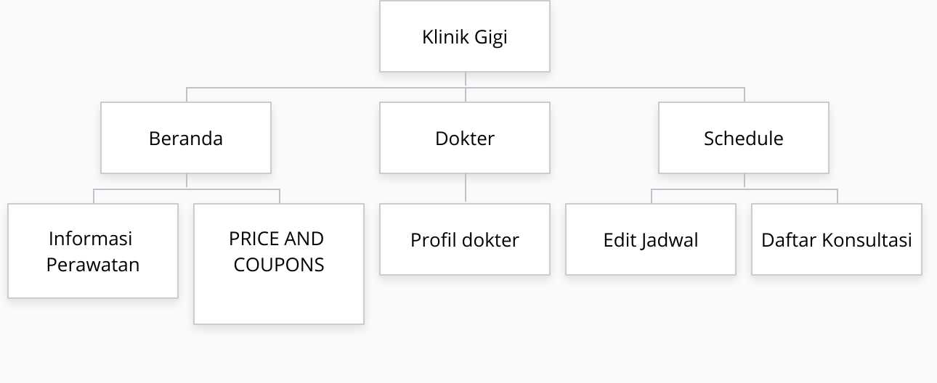
Struktur halaman website Klinik Gigi
Dokter

Slide 37
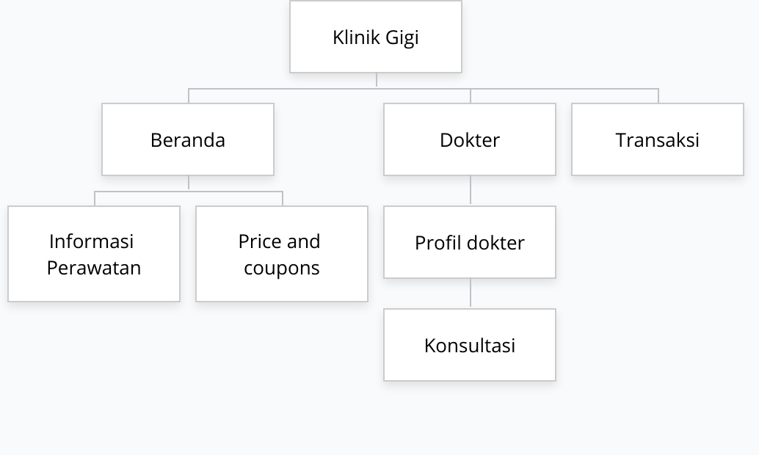
Struktur halaman website Klinik Gigi
Pasien

Slide 38

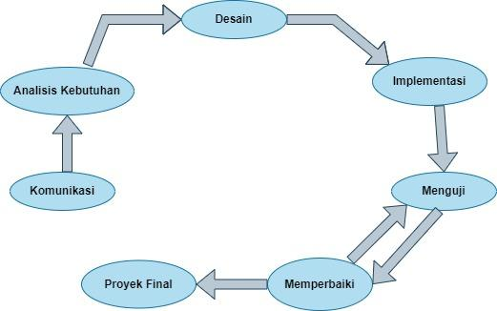
Proyek Tahap III
Tahapan proses pada pengembangan produk ini dimulai dari:
Komunikasi = dimulai dari diskusi terlebih dahulu membahas produk yang akan dikembangkan.
Analisis Kebutuhan = menganalisis kebutuhan apa saja yang harus dipenuhi dalam pengembangan produk.
Desain = mulai membuat desain awal sistem, seperti mockup atau figma produk
Implementasi = membuat kode program untuk tampilan sistem serta main function sistem.
Menguji = melakukan pengujian terhadap sistem, apakah sudah sesuai dengan kebutuhan yang telah dianalisis
Memperbaiki = melakukan perbaikan terhadap sistem jika masih ada kebutuhan yang belum terpenuhi
Proyek Final = finalisasi sistem, jika keseluruhan kebutuhan yang dianalisis sudah terpenuhi dengan baik

Slide 39
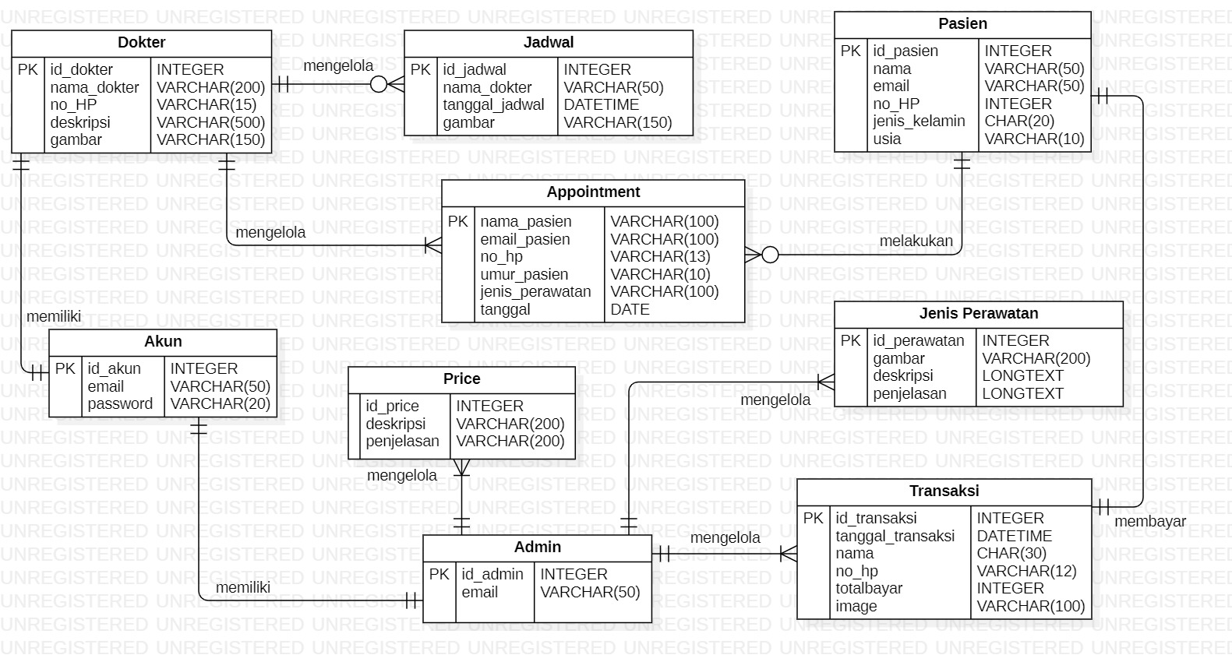
Rancangan Database

Slide 40
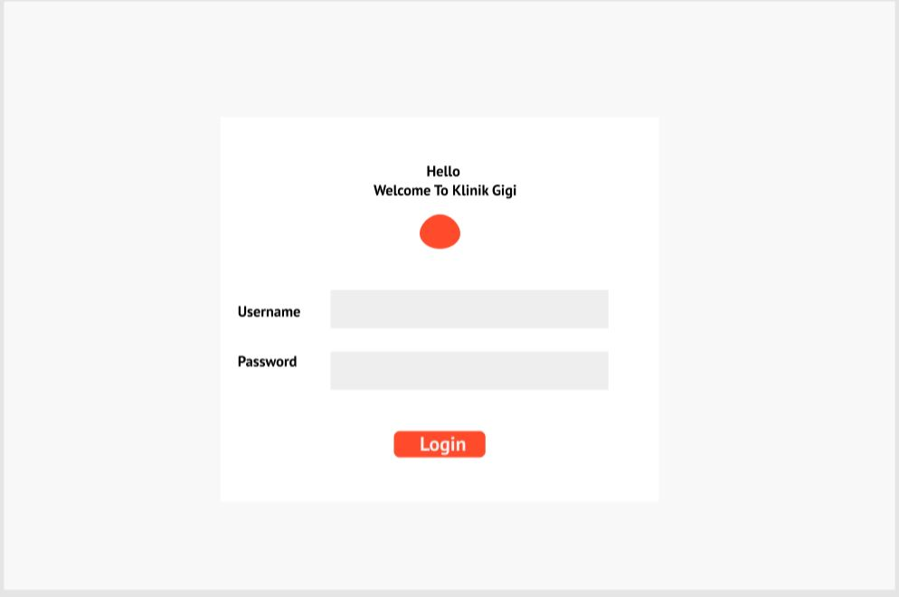
Rancangan Figma
Admin & Dokter
Halaman Autentikasi

Slide 41
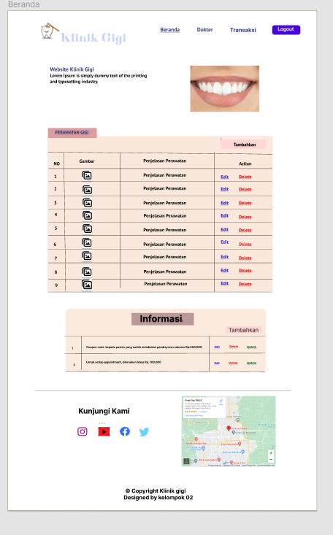
Rancangan Figma
Admin
Halaman Beranda

Slide 42
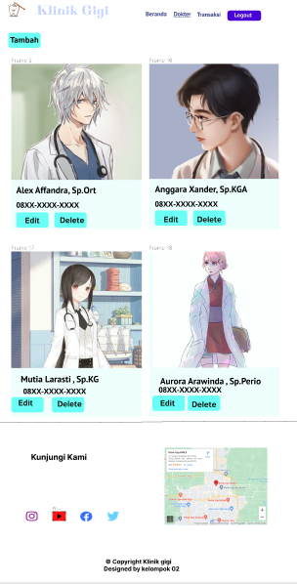
Rancangan Figma
Admin
Halaman Dokter

Slide 43
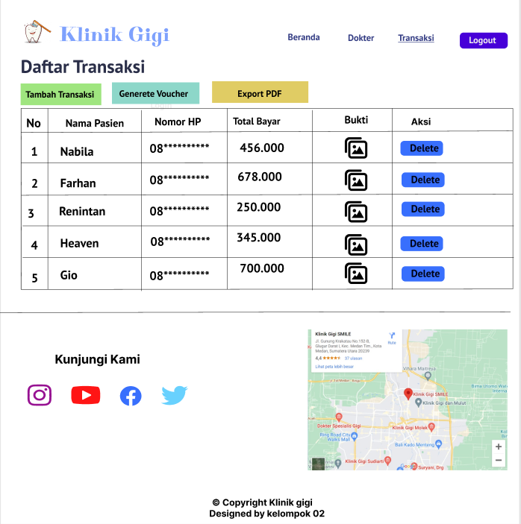
Rancangan Figma
Admin
Halaman Transaksi

Slide 44
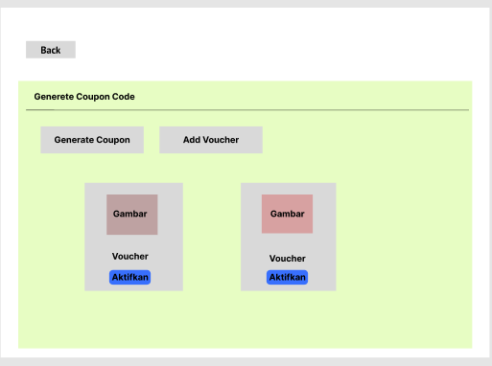
Rancangan Figma
Admin
Halaman Generate Voucher

Slide 45
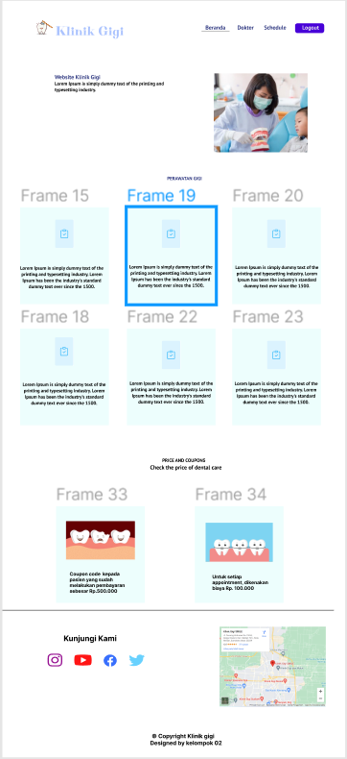
Rancangan Figma
Dokter
Halaman Beranda

Slide 46
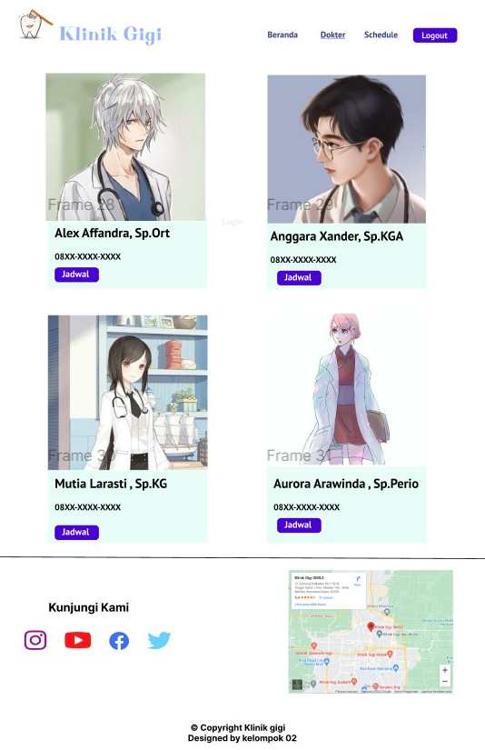
Rancangan Figma
Dokter
Halaman Dokter

Slide 47
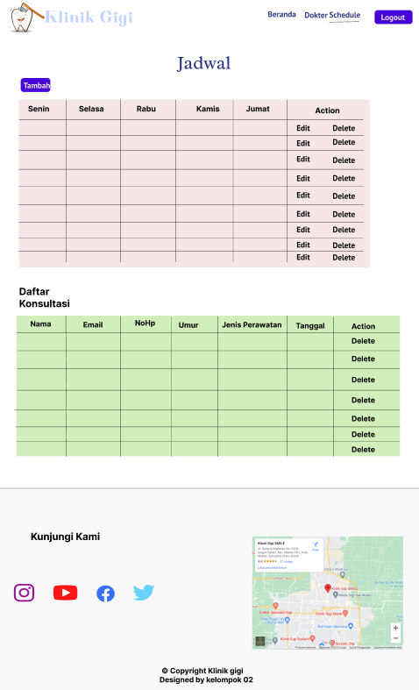
Rancangan Figma
Dokter
Halaman Schedule

Slide 48
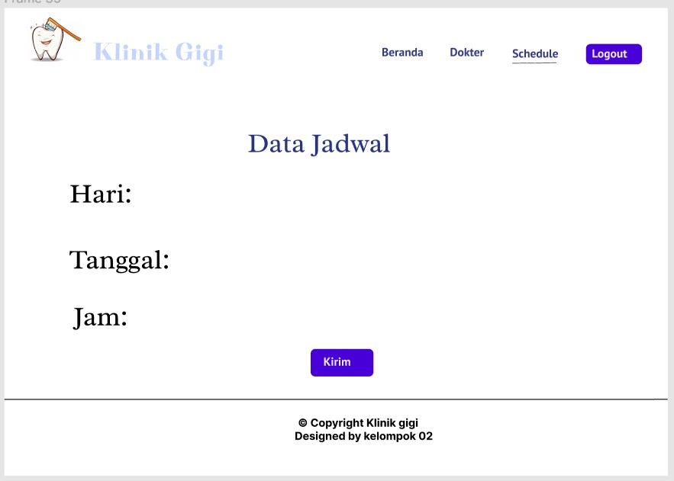
Rancangan Figma
Dokter
Tampilan form
Jadwal

Slide 49
Rancangan Figma
Pasien
Halaman Beranda

Slide 50
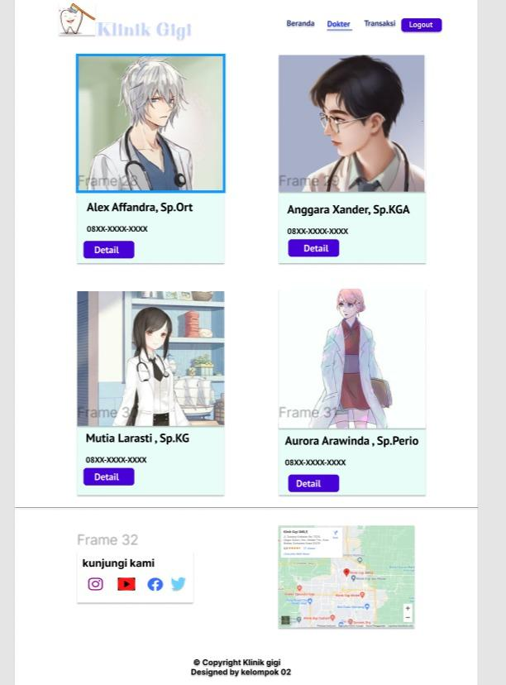
Rancangan Figma
Pasien
Halaman Dokter

Slide 51
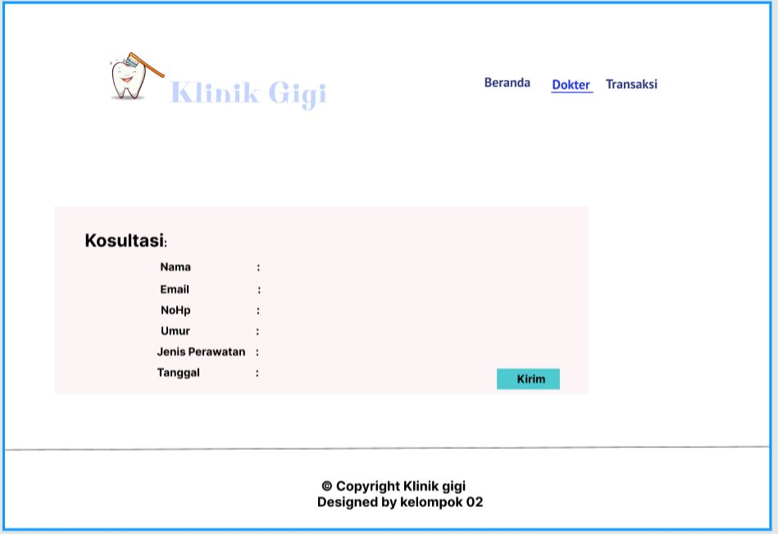
Rancangan Figma
Pasien
Tampilan Form Konsultasi

Slide 52
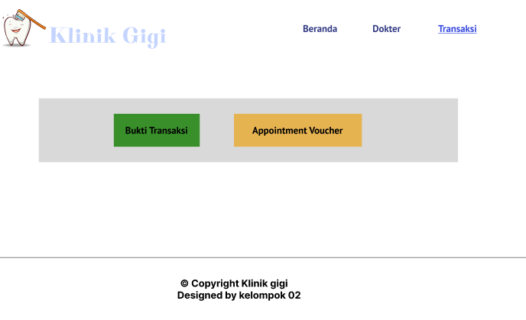
Rancangan Figma
Pasien
Halaman Transaksi

Slide 53
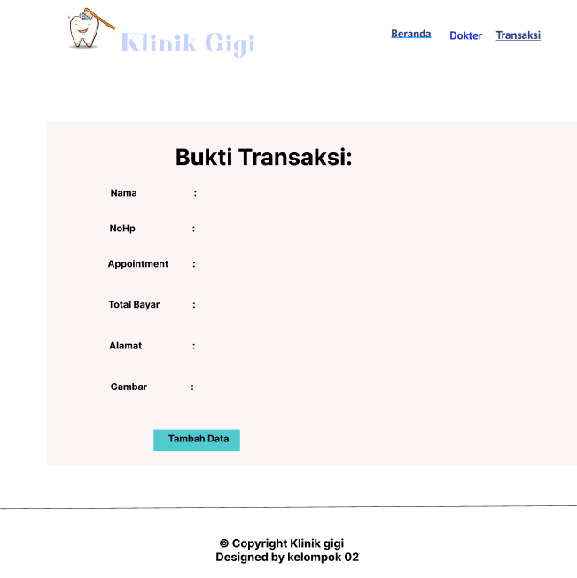
Rancangan Figma
Pasien
Tampilan Form bukti transaksi

Slide 54
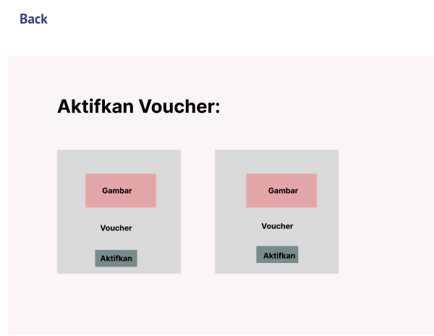
Rancangan Figma
Pasien
Halaman Voucher

Slide 55
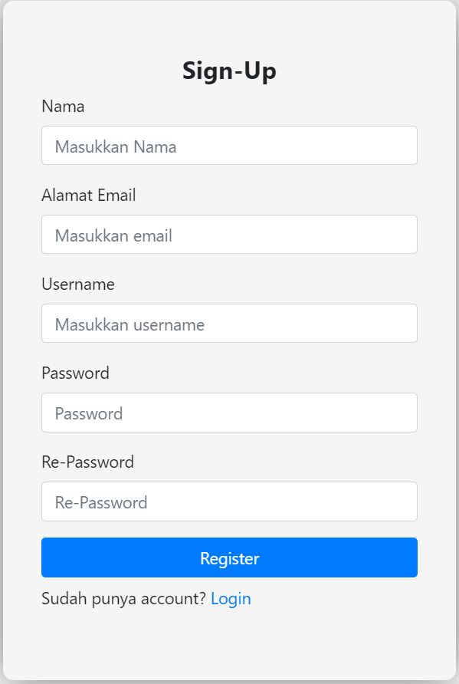
Aplikasi Akhir
Halaman Registrasi
Halaman registrasi yang ditujukan untuk admin dan dokter terdapat sebuah form yaitu nama, email, username, password dan re-password.
Keseluruhan data harus diisi dengan lengkap, jika tidak lengkap akan muncul pesan “Data tidak boleh kosong”.

Slide 56
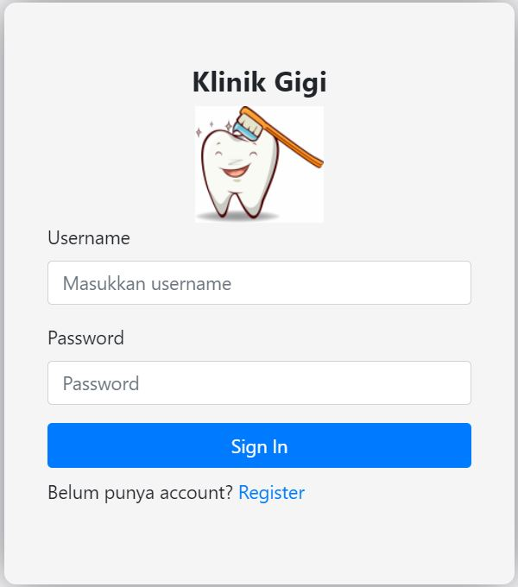
Aplikasi Akhir
Halaman Login
Halaman login yang ditujukan untuk admin dan dokter terdapat sebuah form yaitu username dan password.

Slide 57
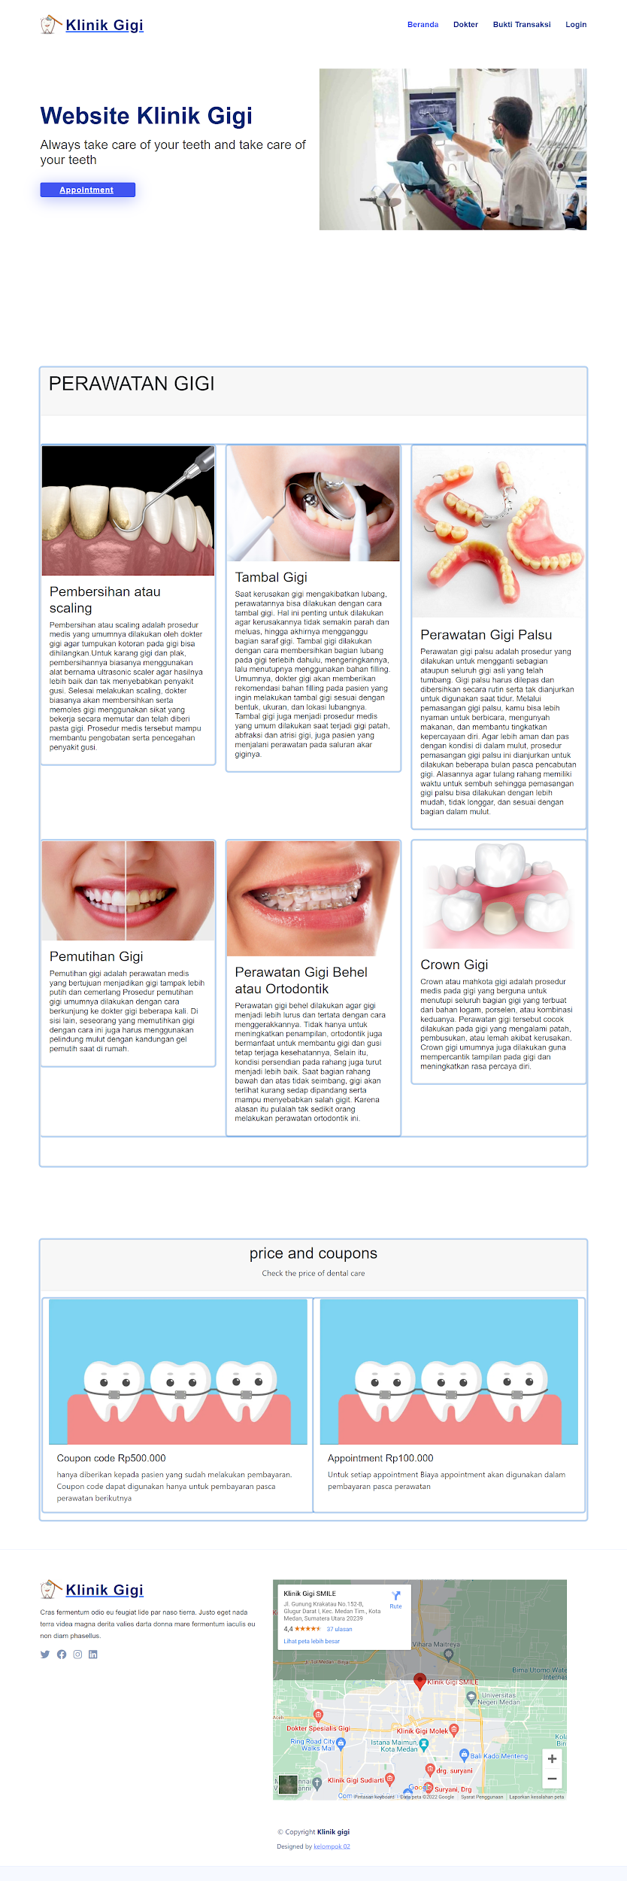
Aplikasi Akhir
Halaman Beranda
Halaman beranda yang ditujukan pada pasien, admin, dan dokter berisi beberapa artikel tentang informasi perawatan gigi, informasi mengenai price and coupons dan juga terdapat lokasi dari klinik gigi pada bagian footer.

Slide 58
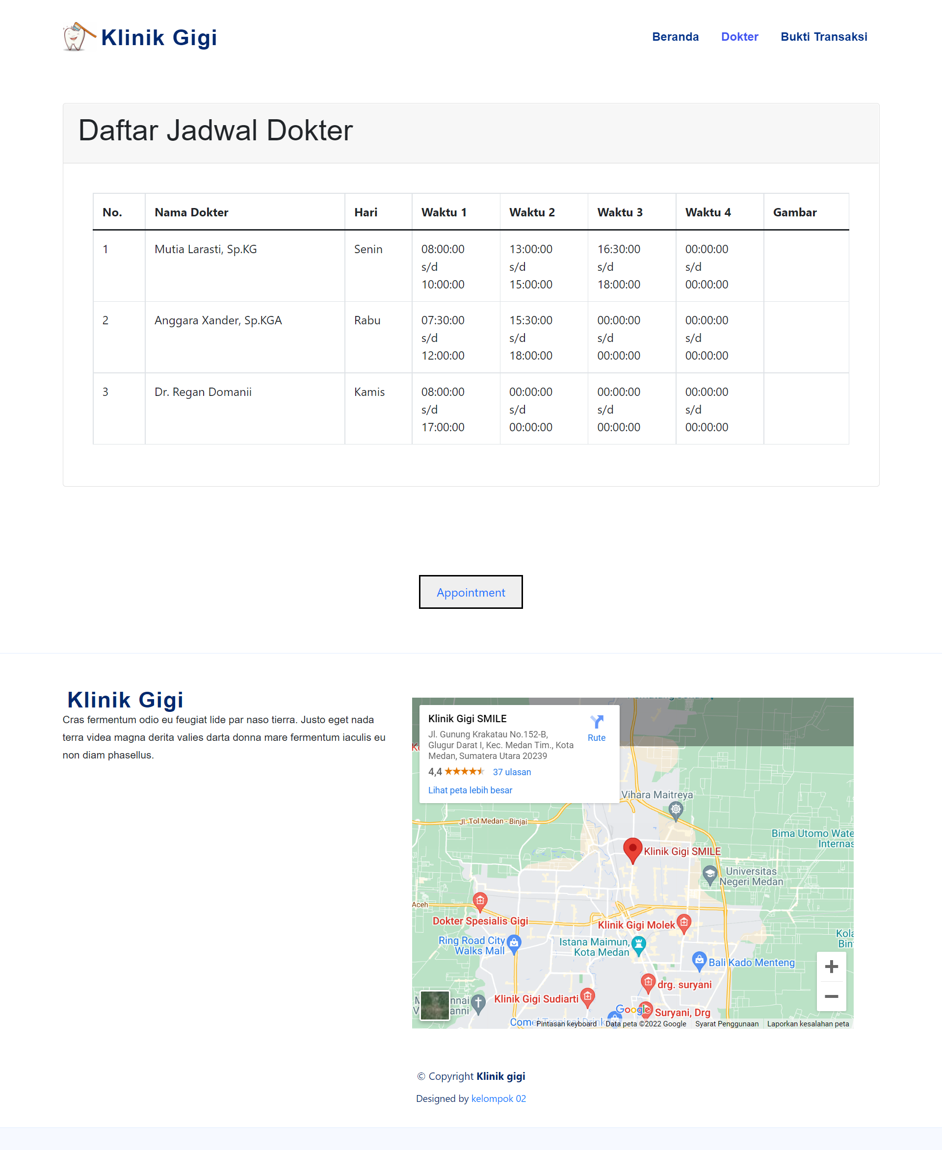
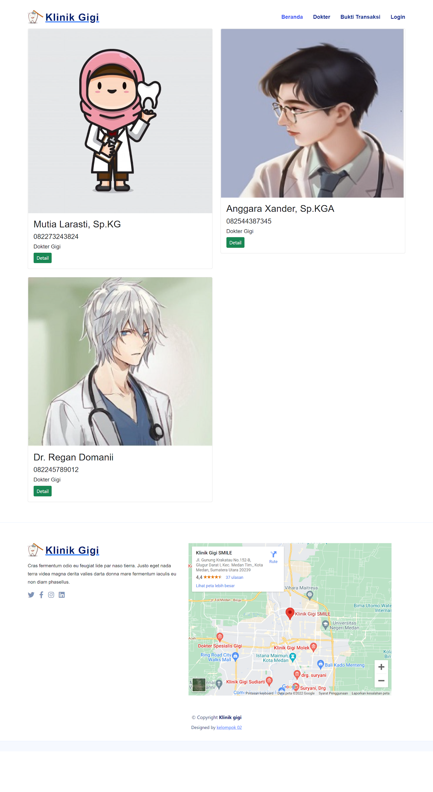
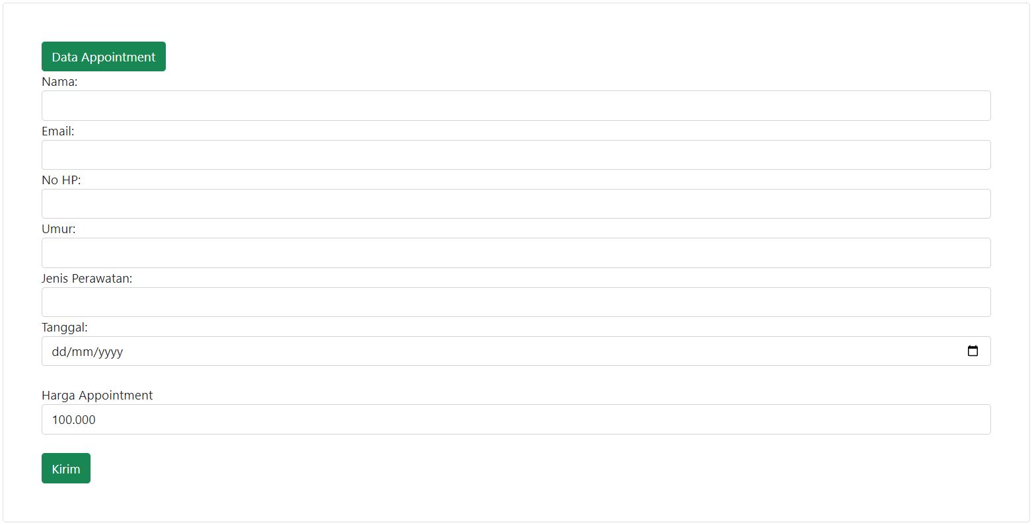
Aplikasi Akhir
Pasien
Halaman Dokter
Halaman dokter pada pasien berisi informasi data diri dokter.
Button Detail yang ada pada menu dokter berfungsi untuk menampilkan daftar jadwal dokter.
Button Appointment berisikan form yang akan diisi oleh pasien jika ingin membuat jadwal konsultasi dengan dokter.

Slide 59
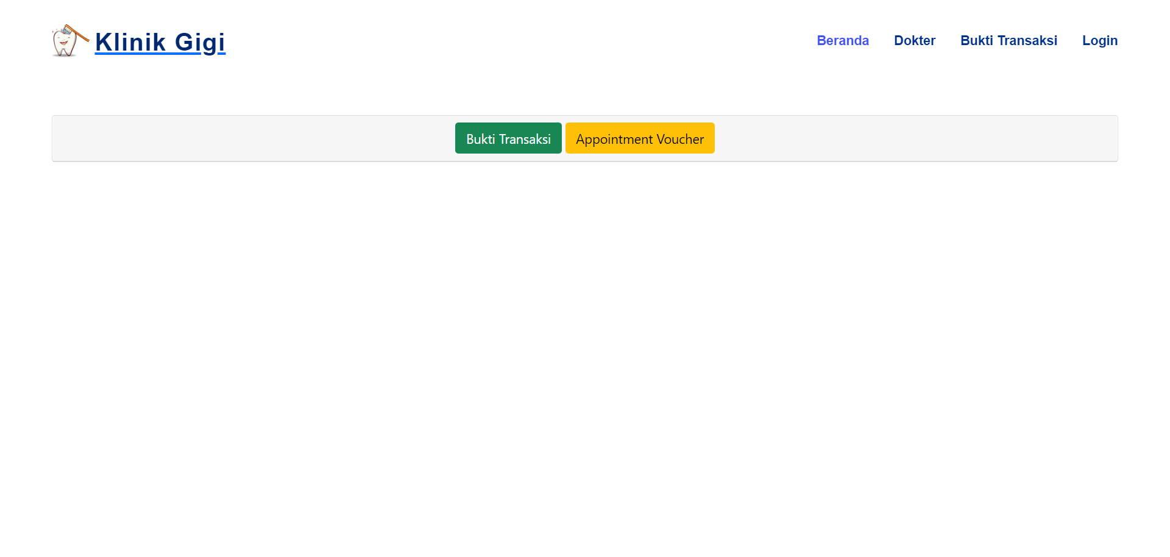
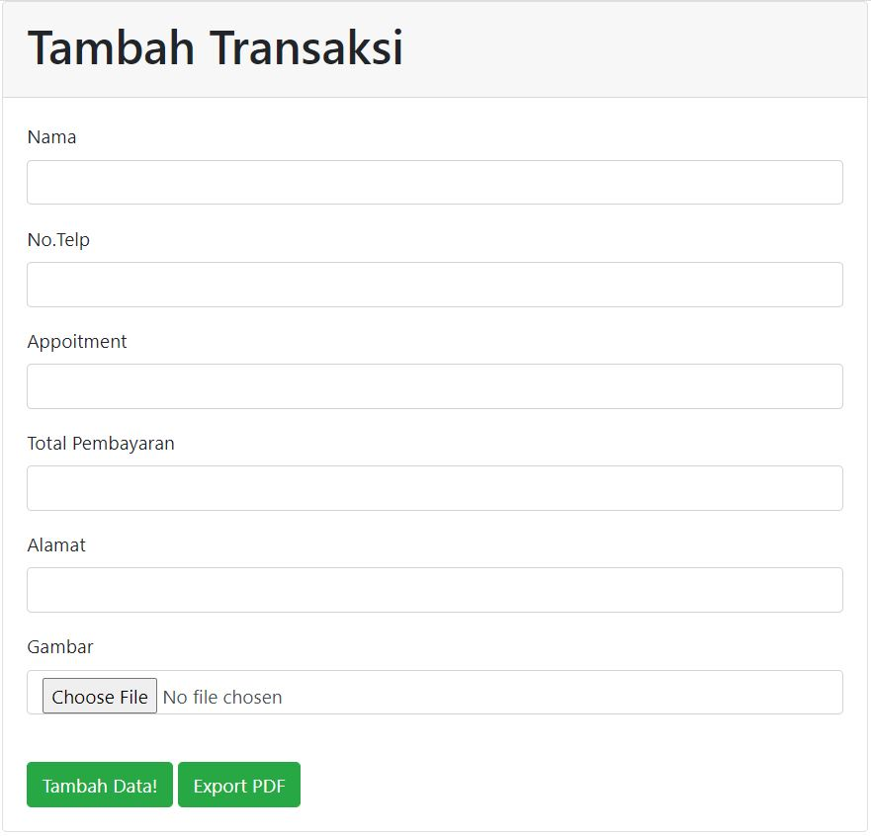
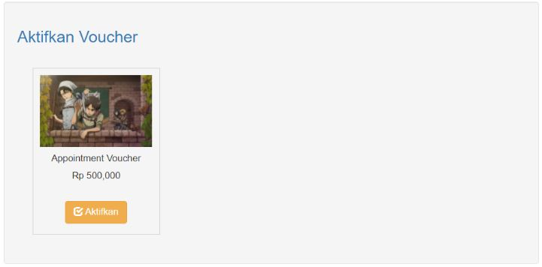
Aplikasi Akhir
Pasien
Halaman Transaksi
Halaman transaksi pada pasien terdiri dari 2 button yang berisikan fungsi yaitu:
Button “Bukti Transaksi” berisikan form yang akan diisi oleh pasien jika ingin melakukan transaksi dan mengirimkan bukti transaksi.
Button “Appointment Voucher” berisikan coupon code yang bisa diaktifkan oleh pasien yang memiliki voucher.

Slide 60
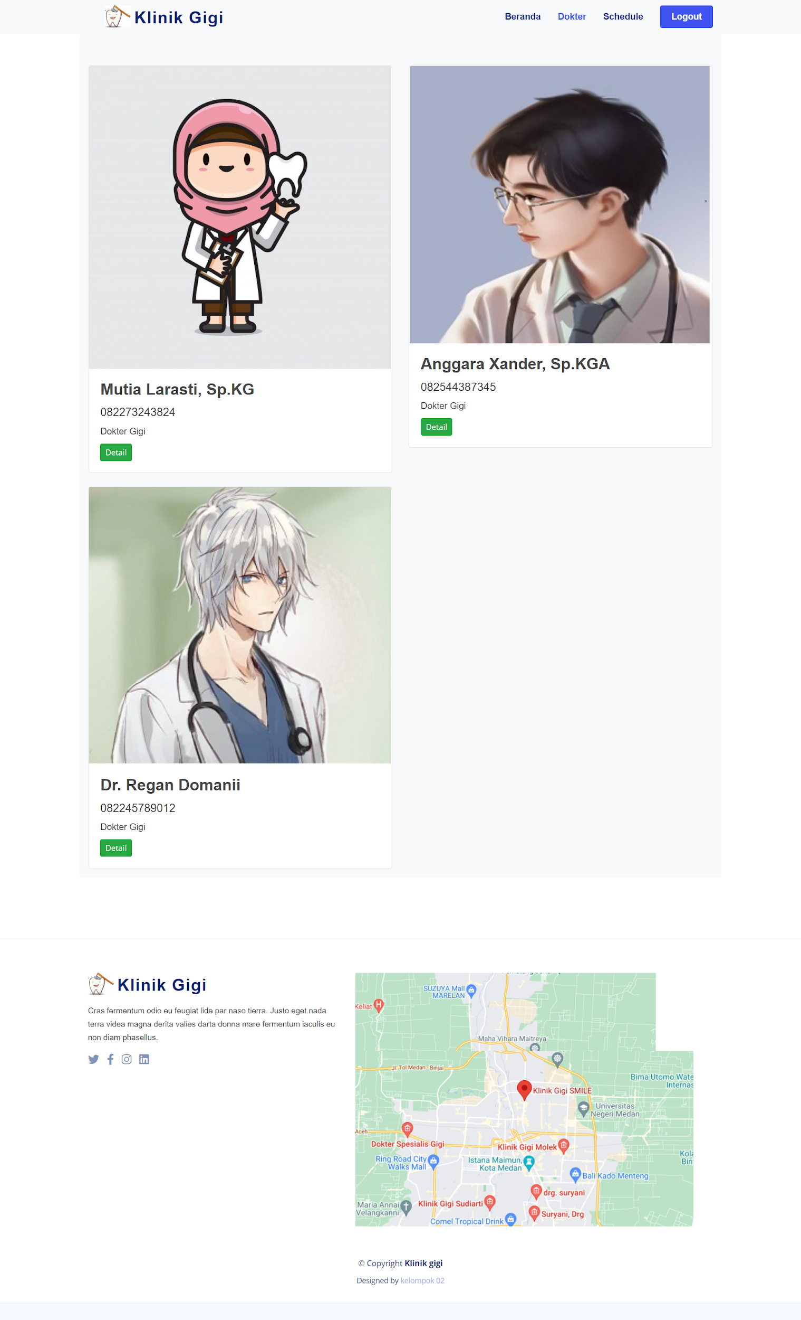

Aplikasi Akhir
Dokter
Halaman Dokter
Halaman dokter pada dokter(user) berisi informasi data diri dokter.
Button Detail yang ada pada menu dokter berfungsi untuk menampilkan halaman schedule pada tampilan dokter(user)
Button Detail juga akan menampilkan daftar konsultasi yang akan dilakukan oleh pasien

Slide 61
Aplikasi Akhir
Dokter
Halaman Schedule
Halaman schedule pada dokter berisi daftar jadwal dokter, dimana dokter dapat melakukan perubahan pada jadwal seperti tambah jadwal, edit jadwal dan hapus jadwal.
Halaman schedule juga berisikan informasi daftar konsultasi yang dilakukan oleh pasien, dan dokter dapat menghapus data konsultasi pasien.

Slide 62


Aplikasi Akhir
Admin
Halaman Dokter
Halaman dokter pada admin berisi informasi data diri dokter, dimana admin dapat melakukan perubahan pada data dokter seperti menambah, mengedit dan menghapus.
Button Detail yang ada pada menu dokter berfungsi untuk menampilkan daftar jadwal dokter.

Slide 63


Aplikasi Akhir
Admin
Halaman Transaksi
Halaman transaksi pada admin terdiri dari 3 button yang berisikan fungsi yaitu:
Untuk melakukan perubahan pada data transaksi, admin dapat memilih button “tambah transaksi” untuk menambah data, button “edit” untuk mengedit data transaksi, serta button “delete” untuk menghapus data transaksi.
Button “Generate Voucher” digunakan oleh admin untuk menambah voucher serta membuat coupon code yang nantinya akan dipakai oleh pasien.
Button “Export PDF” dapat digunakan jika ingin mengexport keseluruhan data yang ada ke dalam bentuk PDF.

Slide 64
Aplikasi Akhir
Proses paling sulit:
Dalam keseluruhan pengerjaan proyek ini, untuk kerjasama antar anggota kelompok dapat dikatakan sangat baik. Jika terdapat sebuah kesulitan, antar anggota kelompok akan sama-sama saling membantu antara satu dengan yang lain.
Proses yang paling sulit kami dapatkan adalah pada saat perencanaan pembuatan fungsi coupon code. Kami kesulitan dalam membuat proses kinerja dari fungsi ini dan kesulitan dalam pembuatan kode program fungsi ini.
Target Proyek:
Pada produk akhir yang telah kami kerjakan sudah sesuai dengan target yang telah ditentukan. Beberapa fungsi yang sudah ditargetkan sebelumnya juga sudah terdapat di dalam produk akhir yang telah kami kembangkan.

Slide 65
Realisasi Tugas
Tugas | PIC
Project Manager | Maria Giawa
Desain ER-D | Cici Lubis & Angelica Manurung
Desain UI | Elsa Silalahi
Implementasi UI / Codingan | Elsaday Sianturi & Tesya Siahaan

Slide 66
Realisasi Tugas
Nama | Role | Deskripsi | Bobot beban
Maria Giawa | Document Writer, Designer, Frontend Programmer | Mengerjakan tampilan, fungsi CRUD informasi perawatan gigi dan dokumen bab 1 | 17%
Elsaday Sianturi | Document Writer, Designer, Frontend Programmer | Mengerjakan tampilan, fungsi transaksi, autentikasi serta voucher dan coupon code dan dokumen bab 2 Target System | 17%
Tesya Siahaan | Document Writer, Designer, Frontend Programmer | Mengerjakan tampilan, fungsi CRUD jadwal dokter, dan dokumen bab 2 Current System | 17%

Slide 67
Realisasi Tugas
Nama | Role | Deskripsi | Bobot beban
Elsa Silalahi | Document Writer, Designer, Frontend Programmer | Mengerjakan tampilan, fungsi CRUD informasi price and coupon, dan dokumen bab 3 | 16%
Cici Lubis | Document Writer, Designer, Frontend Programmer | Mengerjakan tampilan, fungsi daftar konsultasi serta fungsi export transaksi dan dokumen bab 4 | 17%
Angelica Manurung | Document Writer, Designer, Frontend Programmer | Mengerjakan tampilan, fungsi CRUD halaman dokter dan dokumen bab 5 | 16%

Slide 68
KESIMPULAN
Dengan adanya sistem yang telah dikembangkan, dapat disimpulkan bahwa Website Klinik Gigi akan mempermudah dalam proses perawatan gigi. Website ini juga akan lebih efektif serta lebih efisien dalam menjaga keakuratan dan kecepatan untuk memproses data. Hal ini akan mempermudah pasien dalam melakukan perawatan seperti membuat jadwal konsultasi dan melakukan transaksi. Mempermudah dokter untuk melakukan perubahan pada jadwal praktek dan mempermudah admin dalam pengelolaan data pasien.

Slide 69
SARAN
Semoga website yang telah dikembangkan ini dapat dipergunakan dan setiap fungsi diharapkan dapat terus di update sesuai dengan kebutuhan data.

Slide 70
Demo Aplikasi

Slide 71
Thank
You!

